Slide 1
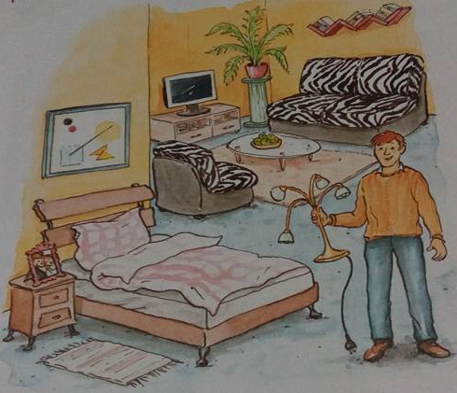
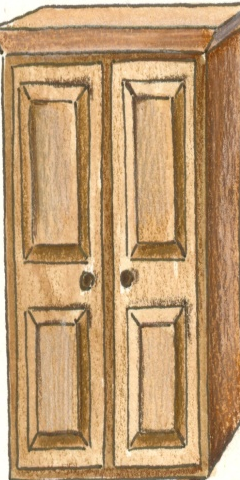
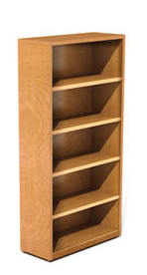
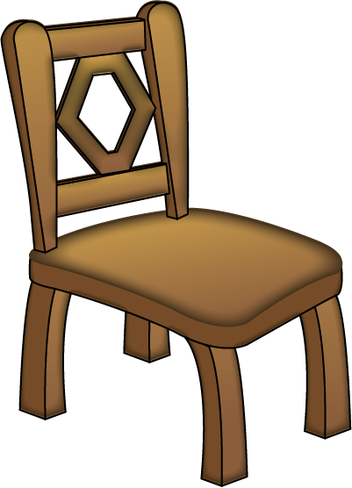
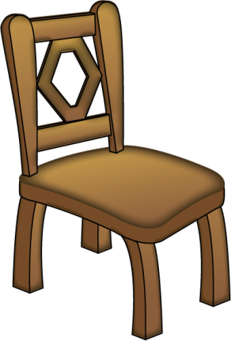
1
2
3
Wo ist das?
Das ist
eine Wohnung.
4
5
6
Möbel
Länder
7
8
9
Sprachen

Slide 2
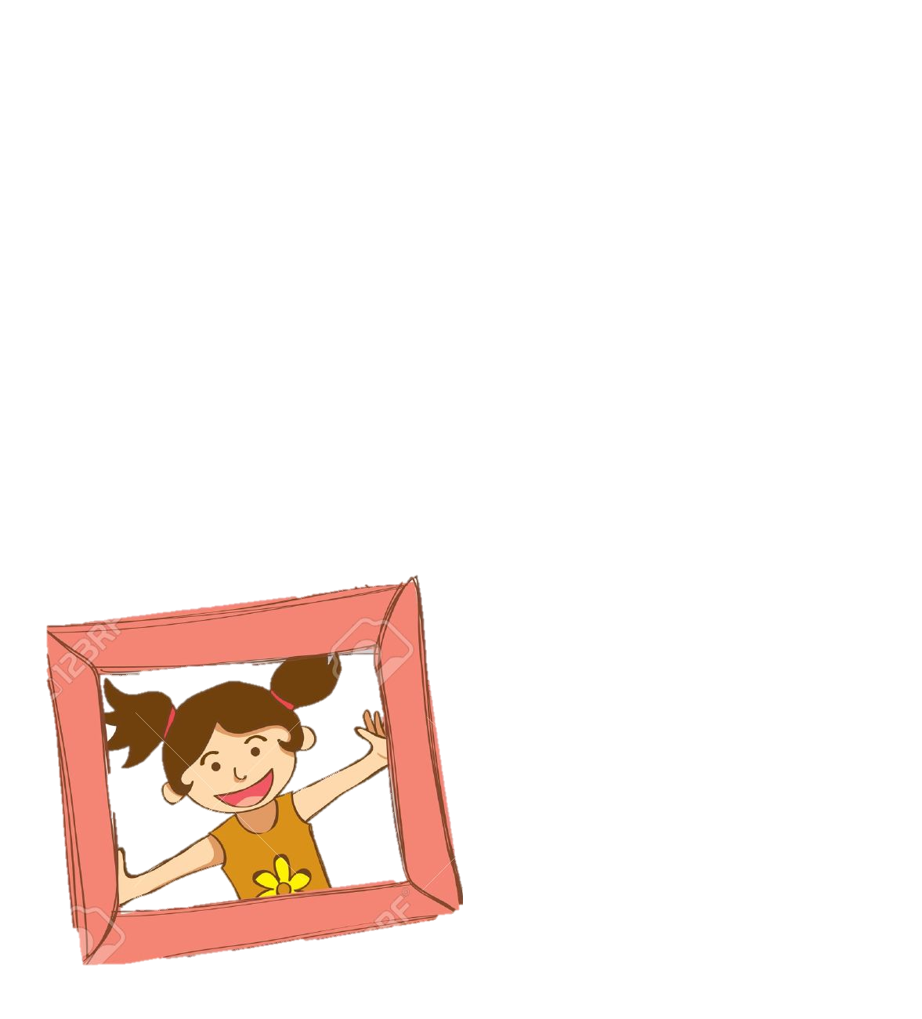



Slide 3
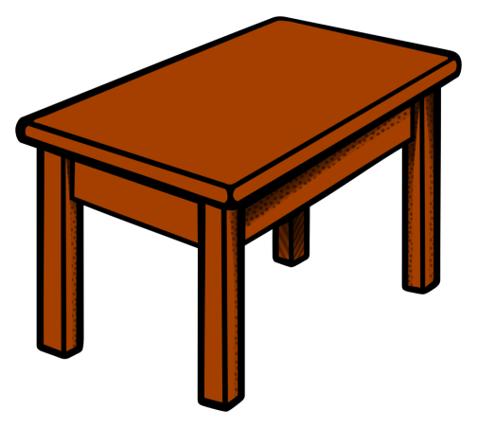
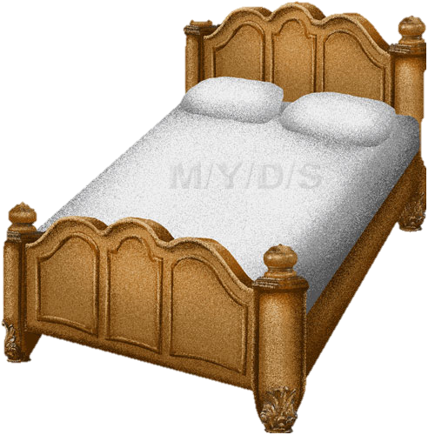


Slide 4
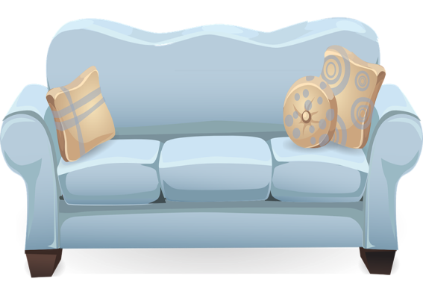

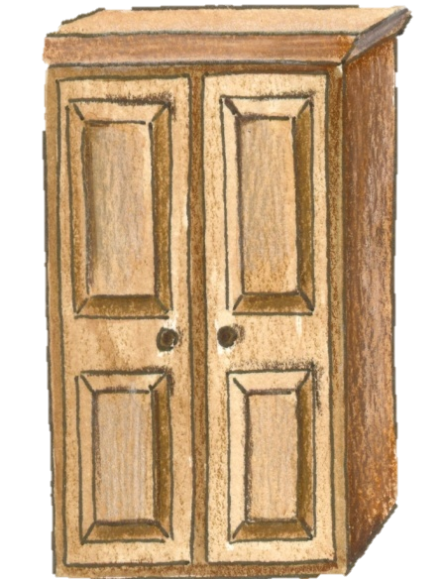

Slide 5
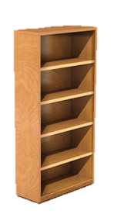
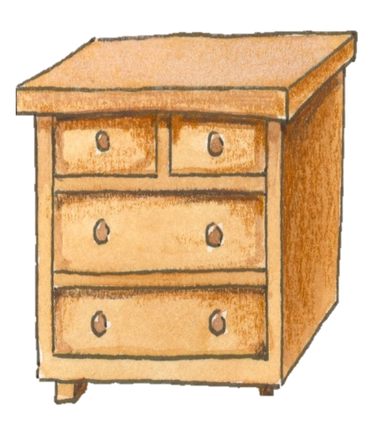
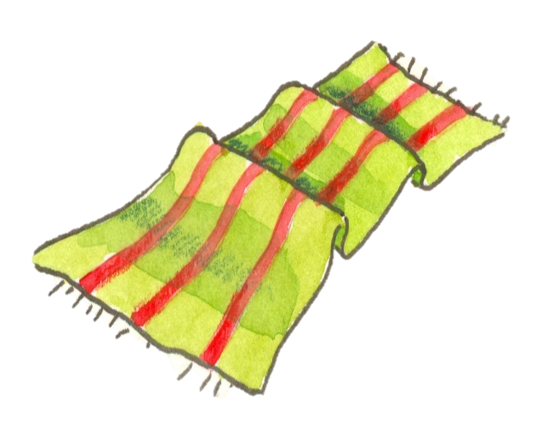

Slide 6

Das sind die Möbel.
Sofa
Bett
Lampe
Couch
Buch

Slide 7
Das sind die Möbel.
Schrank
Stuhl
Foto
Tisch
Bild

Slide 8
Das sind die Möbel.
Fernseher
Regal
Kommode
Teppich

Slide 9
Buch
Lampe
Sofa
Couch
Bett
Stuhl
Schrank
Tisch
Foto
Bild
Teppich
Regal
Fernseher
Kommode

Slide 10

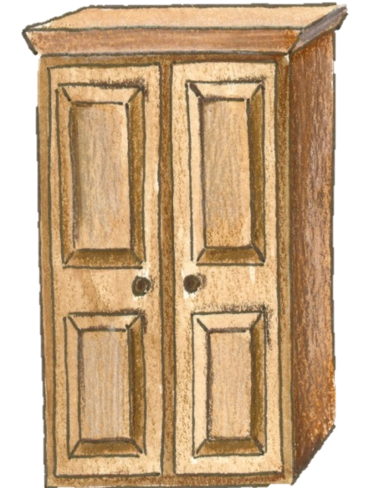

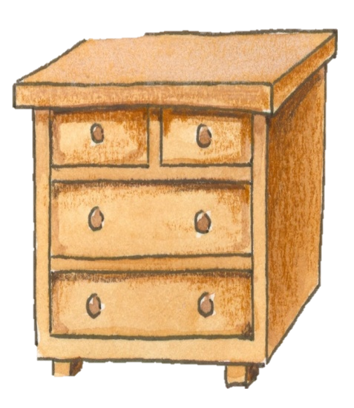
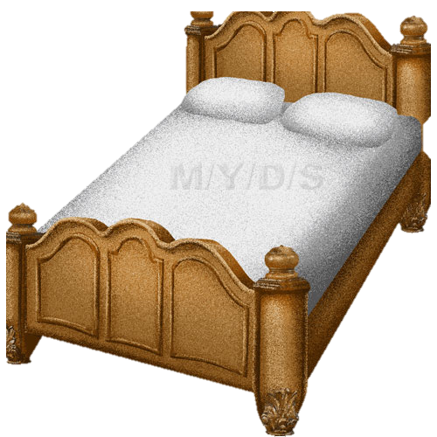
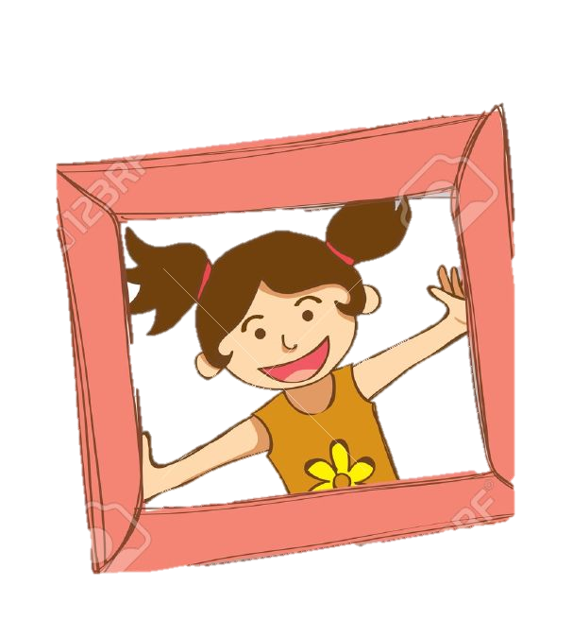
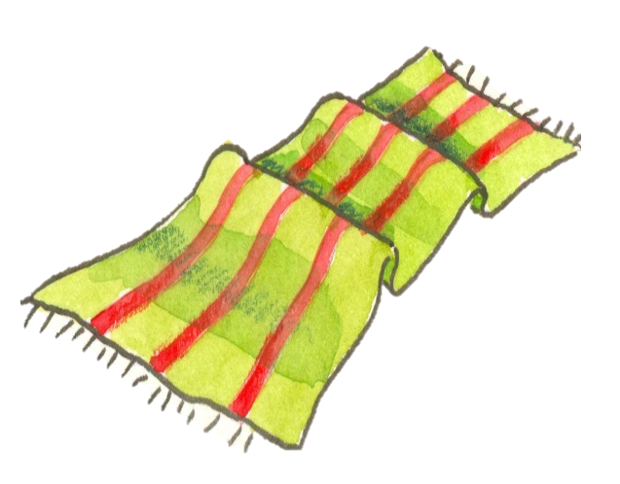

Slide 11

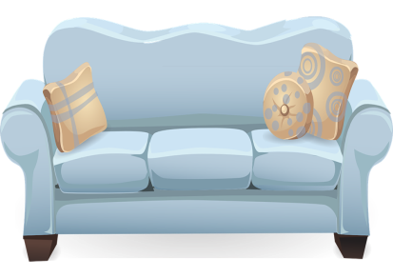
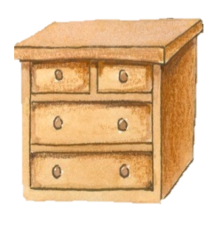


Was ist das ?
Das ist ein Schrank.
Das ist ein Sofa.
Das ist eine Kommode.

Slide 12
Stuhl
Bett
Teppich
Tisch
Buch
Sofa
Couch
Schrank
Foto
Lampe
Fernseher
Bild
Kommode
Regal

Slide 14

Was ist das ?
Das ist ………
Tisch
ein
eine
Stuhl
Foto
Bild
Buch
Couch
Bett
Schrank
Sofa
Lampe
Teppich
Fernseher
Kommode
Regal

Slide 15
Bett
Teppich
Stuhl
Tisch
Buch
Sofa
Couch
Foto
Schrank
Fernseher
Regal
Lampe
Kommode

Slide 16
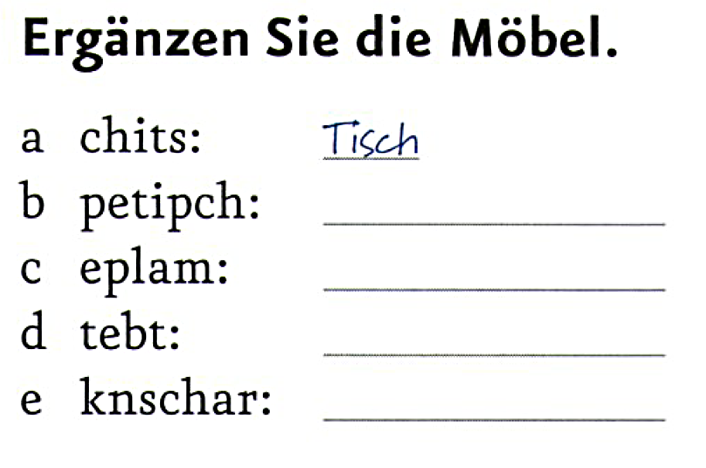

Slide 17
